Slide 1

Themenblock
Freiheit
Gedankenexperiment:
Stellt euch vor, ihr würdet einem Menschen teilen, der absolut frei wäre. Wie würdet ihr den Umgang mit dieser Person beschreiben?
unberechenbar
chaotisch
mit Vorsicht zu geniessen
bedrohlich
unmanierlich
schwer kontrollierbar
radikal

Slide 2

Themenblock
Freiheit
Würdet ihr vorbei gehen oder umdrehen?
Warum?
In unserer Vorstellung besitzt diese
unbekannte Figur absolute Freiheit.
Sie wird für uns somit
unberechenbar.
Sie kann uns freundlich gesinnt sein
oder eine Bedrohng darstellen.
Diese Unwissenheit erzeugt
Unbehagen in uns.

Slide 3
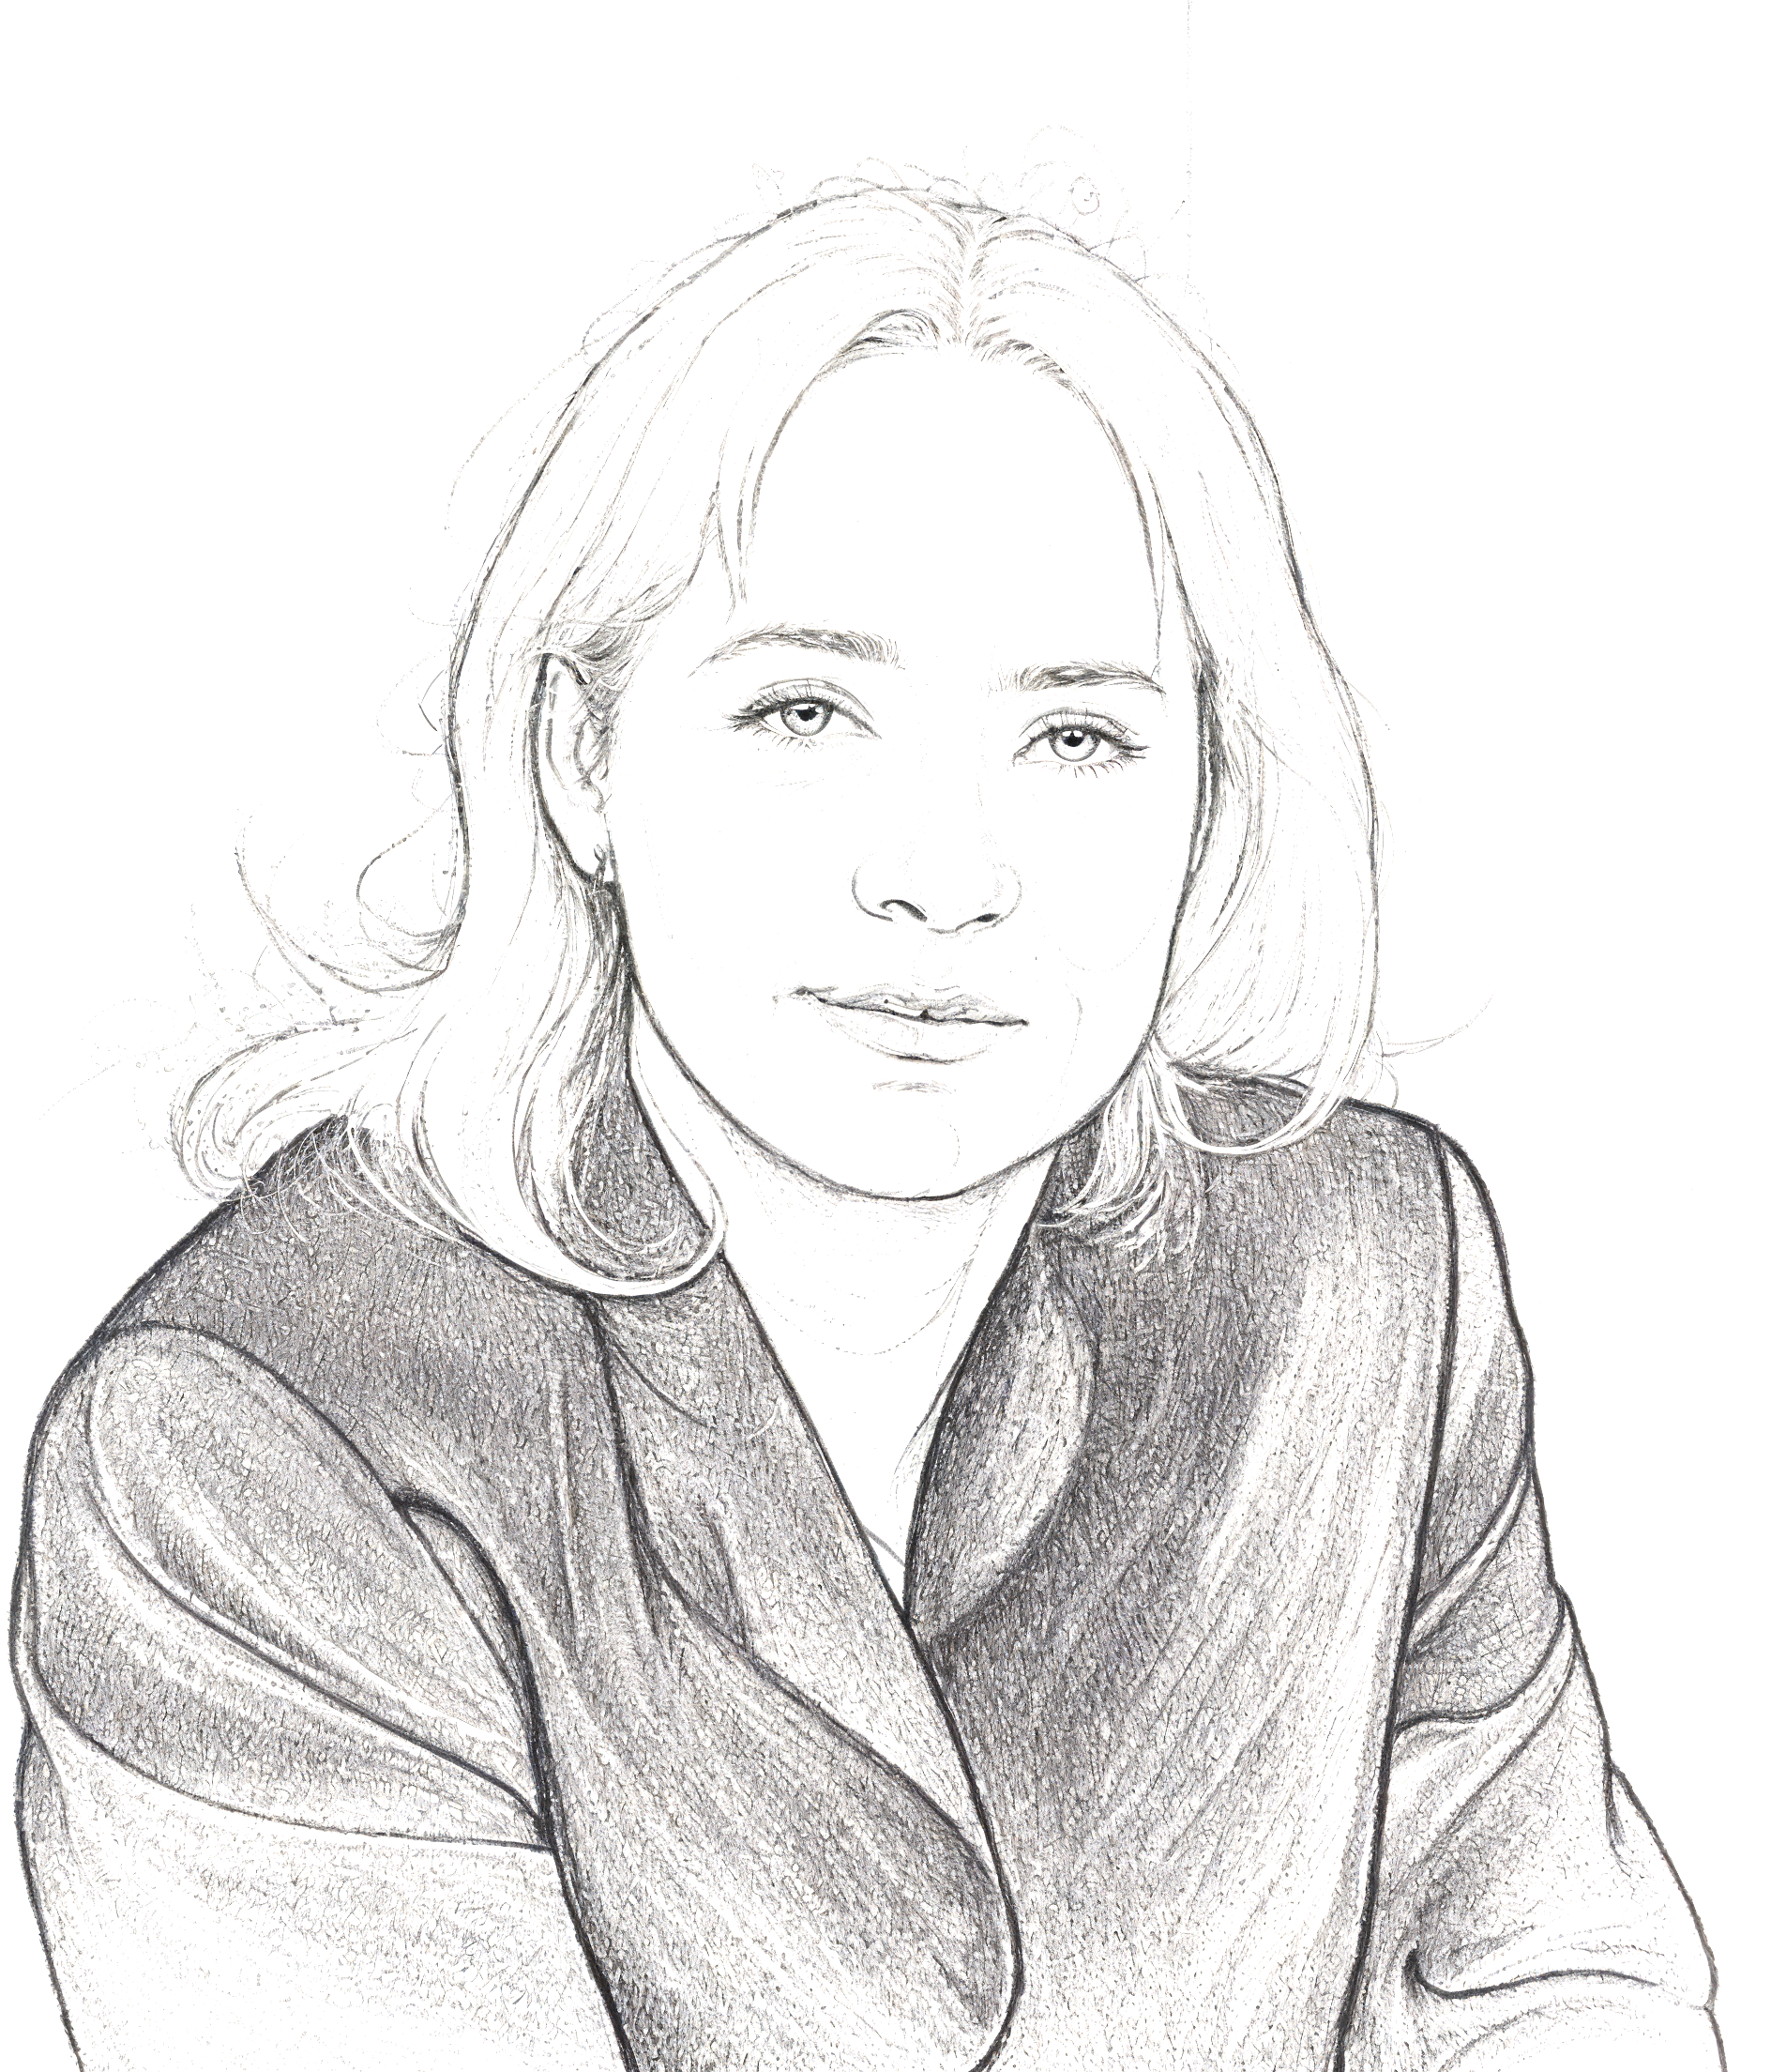
Themenblock
Freiheit
Ist absolute Freiheit überhaupt wünschenswert?
Annemarie Pieper
Vorstellung des “laisser faire” fasziniert uns ➔ Befreiung von Verpflichtungen
In Wirklichkeit nicht umsetzbar, da begrenzte Ressourcen
Launenhaftigkeit (Willkür) des Menschen würde zu einem permanenten Konflikt führen
Fazit
Wenn Freiheit eingeschränkt wird, muss dies um der größeren Freiheit aller geschehen
Ein Mensch allein kann nicht „frei“ sein
Freiheit ist nur im Zusammenleben mit anderen Menschen möglich

Slide 4

Themenblock
Freiheit
Gedankenexperiment 2:
Stellt euch vor, ihr lebt in einem goldenen Käfig. Alles, was ihr wollt, wird euch sofort erfüllt. Ihr habt keine Verpflichtungen, keine Ängste, kein Leid. Aber: Ihr könnt den Käfig nie verlassen.
Seid ihr frei?

Slide 5
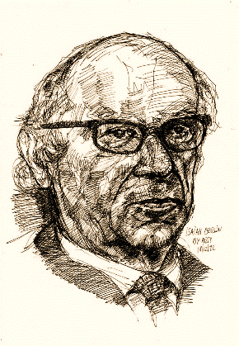
Themenblock
Freiheit
Isaiah Berlin – Zwei Freiheitsbegriffe
Negative Freiheit – Freiheit von Eingriffen
Negative Freiheit bezeichnet nach Berlin die Abwesenheit von Zwang oder Einmischung durch andere Menschen.
Bsp.: Meinungsfreiheit - Niemand darf die eigene Meinung unterdrücken.
Positive Freiheit – Freiheit zu Selbstbestimmung
Positive Freiheit bedeutet, Herr seiner selbst zu sein d.h. Selbstbeherrschung zu praktizieren.
Bsp.: Eine Person ist positiv frei, wenn sie gebildet genug ist, um selbstständig politische Entscheidungen zu treffen.

Slide 6
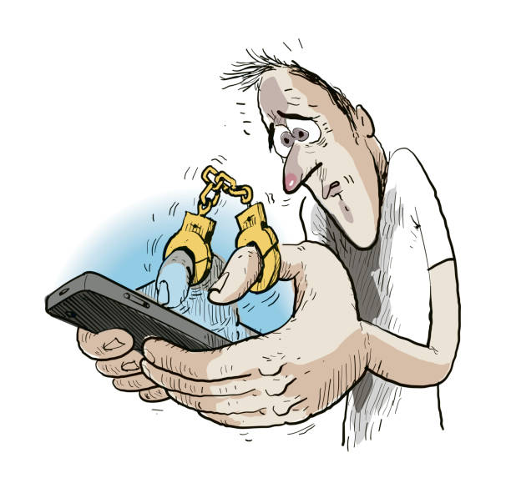
Themenblock
Freiheit
Heutige Gesellschaft...
viel Wert auf negative Freiheit
Menschen akzeptieren autoritäre Eingriffe durch den Staat oder andere Mitmenschen immer weniger
Viele Menschen vernachlässigen positive Freiheit
welche nur durch Bildung, Selbstreflektion und kritisches Denken wirklich erreicht werden kann

Slide 7
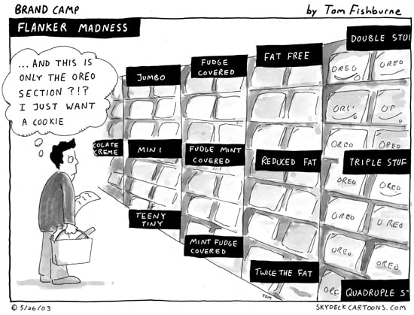
Themenblock
Freiheit
Versetzt euch in die Lage des Einkäufers. Inwiefern kann Freiheit auch eine Belastung sein?
Qual der Wahl
Überforderung
FOMO
Unzufriedenheit
Unwichtige Entscheidungen
rauben uns Zeit

Slide 8
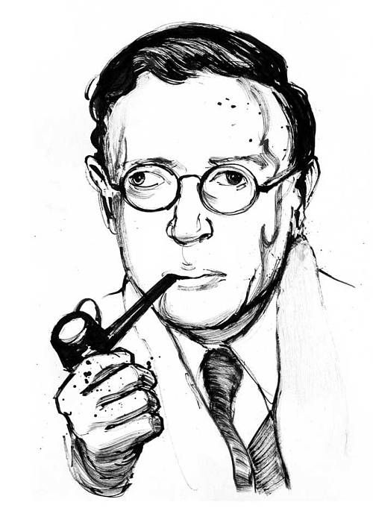
Themenblock
Freiheit
„Der Mensch ist zur Freiheit verurteilt.“
– Jean-Paul Sartre, Das Sein und das Nichts (1943)
der Mensch steht unaufhörlich vor der Aufgabe, eigene Entscheidungen zu treffen
Es gibt keinen vorgegebenen, festen Wesenskern oder göttliche Instanz
Ständige Wahlfreiheit und Pflicht, sich selbst zu definieren
Entscheidungslähmung, da wir uns fürchten „Türen zu schließen“

Slide 9

Themenblock
Freiheit
Diskussion :
Wenn sowohl Abtreibung als auch die Verweigerung einer Impfung als Ausdruck körperlicher Selbstbestimmung gelten – warum wird das eine häufig verteidigt, während das andere kritisiert wird? Diskutiert vor dem Hintergrund des Freiheitsbegriffes, ob wir hier konsequent argumentieren oder mit zweierlei Maß handeln?
Mögliche Diskussionspunkte:
Hat körperliche Freiheit Grenzen?
Darf Freiheit eingeschränkt werden, wenn andere betroffen sind?
Wann darf der Staat in den Körper eingreifen?

